Slide 1

Classificação de Raças de cachorro
Redes Neurais e Deep Learning

Slide 2
Projeto de classificação de raças
Problema: Classificar a raça do cachorro a partir de uma foto
Tipo de problema: Classificação (multiclasses)
Variável alvo: Raça
Solução:
Serviço de treinamento baseado em deep learning (redes neurais convolucionais)

Slide 3
Literatura
Foram pesquisadas algumas publicações no tema, mas o mais utilizado foi o “P. Borwarnginn et al. / Knowing Your Dog Breed: Identifying a Dog Breed with Deep Learning”, publicado em International Journal of Automation and Computing 18(1), February 2021
Os autores comparam algumas redes pré-treinadas com diferentes usos do dataset Columbia Dogs Dataset, que possui 8.351 imagens dividas em 133 raças.
Por não encontrar o mesmo dataset disponível utilizei a Base: Stanford Dogs Dataset (Stanford Dogs Dataset | Kaggle), que possui 20.580 imagens divididas em 120 raças.

Slide 4
Dados utilizados
A base de dados no Kaggle contém uma pasta chamada Annotations com a mesma estrutura de subpastas para cada raça, contendo um arquivo de máscaras para cada figura – um xml que indica a posição exata de cada cachorro na imagem, podendo ter mais de um.
As duas pastas (Images e Annotations) foram baixadas no Google Drive para uso pelo Google Collab.

Slide 5
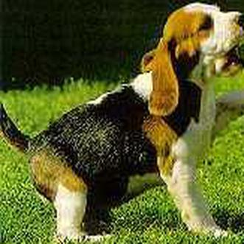
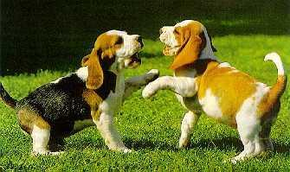
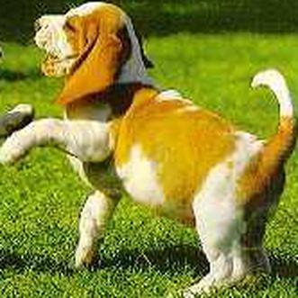
Tratamento dos dados - CROP

Slide 6
Tratamento dos dados – Data augmented
Data Augmented é um recurso para diminuir o overfitting no treinamento de modelos de tratamento de imagem. Para melhorar o treinamento fazemos pequenas variações nas entradas, de forma que duas imagens não são vistas da mesma forma durante o treinamento.

Slide 7
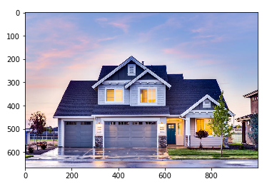
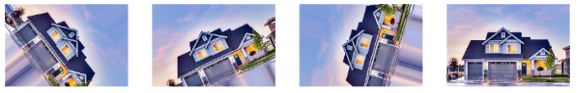
Tratamento dos dados – Data augmented
Exemplos: Rotação

Slide 8
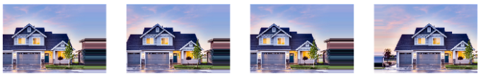
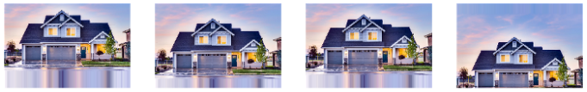
Tratamento dos dados – Data augmented
Exemplos: Deslocamento horizontal e vertical

Slide 9
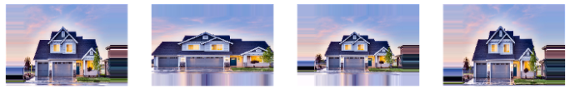
Tratamento dos dados – Data augmented
Exemplos: Zoom

Slide 10
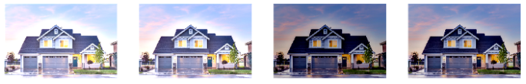
Tratamento dos dados – Data augmented
Exemplos: Channel Shift

Slide 11
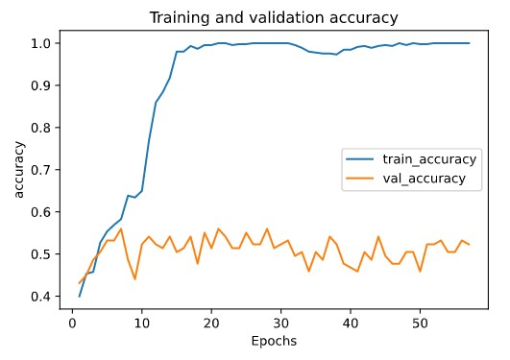
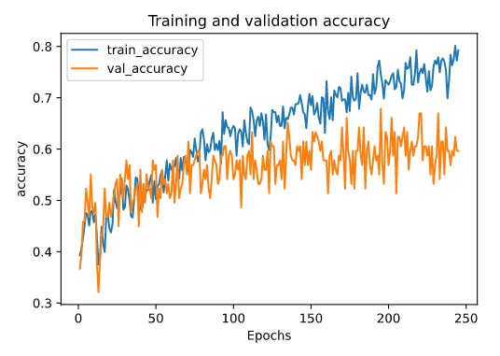
Tratamento dos dados – data augmented
Diferença em uma execução de uma rede convolucional simples sem e com Data Augmented:

Slide 12
Modelos testados
Foram usadas variações dos seguintes modelos:
Rede Convolucional simples com 3 camadas de convolução
Modelo pré treinado - Keras Xception
Modelo pré treinado - Keras Inception V3 – usado no artigo
Modelo pré treinado - Keras MobileNet V3 – usado no artigo
Modelo pré treinado - Keras NASNet Large – usado no artigo

Slide 13
Limitações
O uso de GPU é fundamental para processamento paralelo. Por exemplo, com a mesma entrada, a rede convolucional simples com 32 neurônios em uma camada oculta demorou 4h 55min sem o uso de GPU, enquanto rodou no máximo em 31min sem GPU.
Para uso da GPU precisei usar o Google Collab, porém ele limita o tempo de conexão sem interação
Por esse motivo, para variar os testes precisei fazer diversos testes com apenas 8 classes (raças)

Slide 14
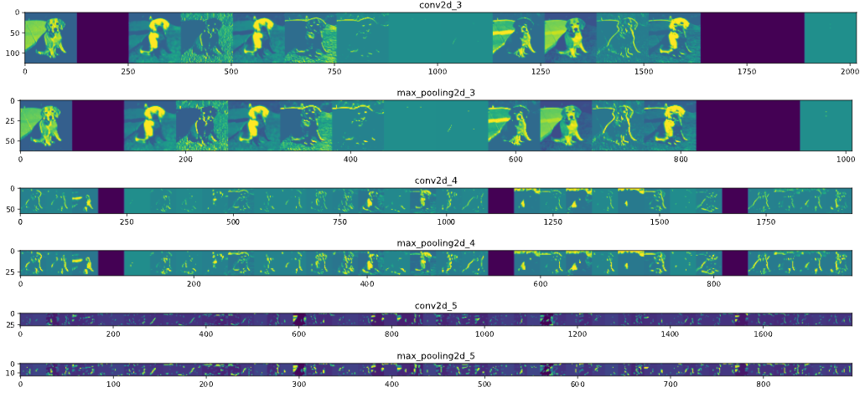
Rede Neural Convolucional

Slide 15
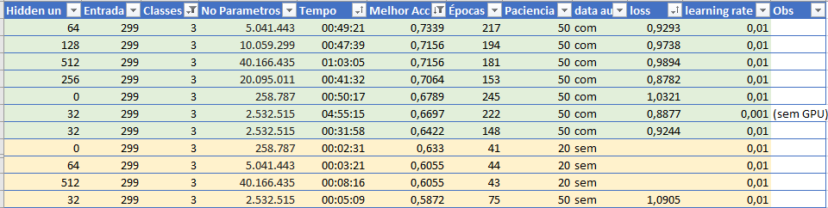
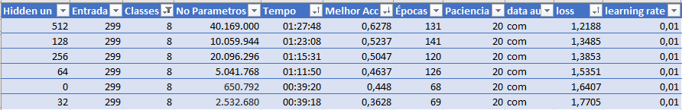
Rede Convolucional simples
Fiz diversos testes variando a camada oculta, uso de data augmented e learning rate

Slide 16
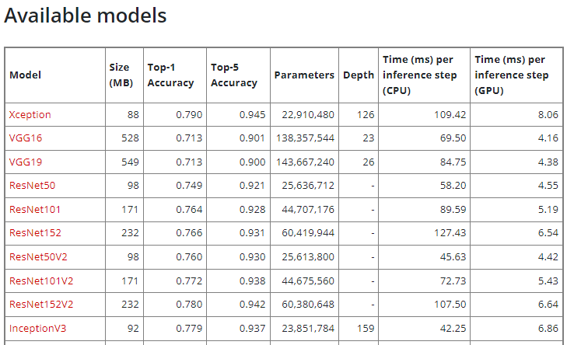
Transferência de aprendizado
O Keras disponibiliza alguns modelos pré formatados nos quais podemos carregar pesos pré-treinados e treinar somente a camada final (Keras Applications).
Foram usados os modelos citados anteriormente utilizando os pesos do Imagenet.

Slide 17
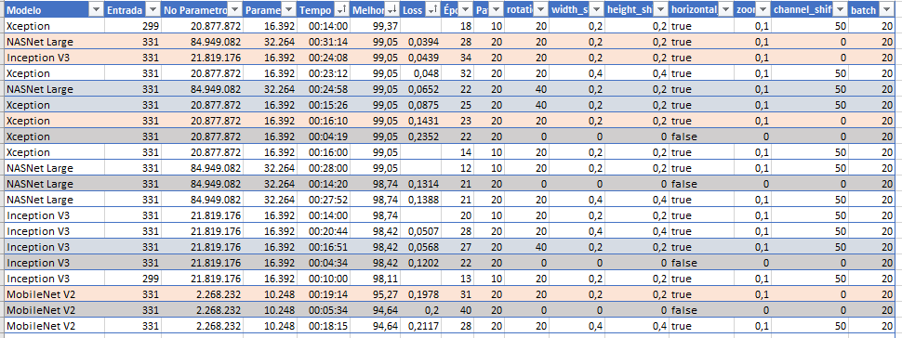
Transferência de aprendizado
Foram feitos testes variando o uso de DataAugmented, tamanho de batches e tamanho da entrada

Slide 18
Treinamento do modelo
Com todo o dataset, foi treinado o modelo Inception V3, com os seguintes parâmetros:
rotation_range=20,
width_shift_range=0.2,
height_shift_range=0.2,
horizontal_flip=True,
zoom_range=0.1,
channel_shift_range=0,
fill_mode='nearest’
Tamanho: 299x299
61 épocas
8h 33min de treinamento
Acurácia: 90,82%

Slide 19
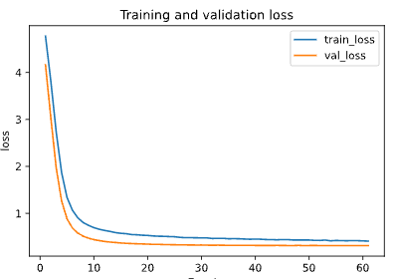
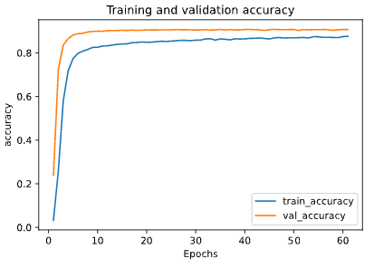
Inception V3

Slide 20
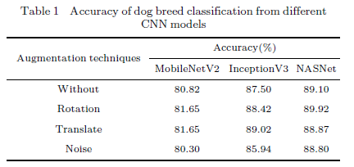
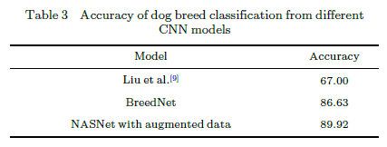
VS. Artigo

Slide 21
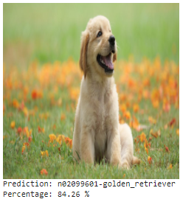
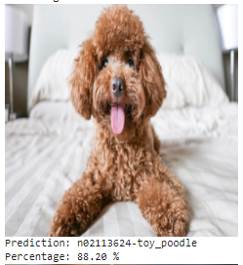
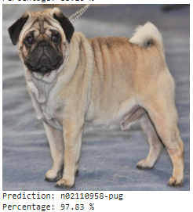
Testes em imagens diversas

Slide 22

Aplicativo web

Slide 23
Próximos passos
Treinar outros modelos com o dataset inteiro
Explorar mais outras métricas
Identificar raças com maiores acertos e erros
Obter feedback no aplicativo para retreinar o modelo

